Slide 1
반려동물을 위한
헬스케어 놀이기구
13181382 박찬규
13181507 황지민
15181307 구본아
15181451 임예은

Slide 2
목차
주제 선정 과정
작품 소개
작동 방법

Slide 3
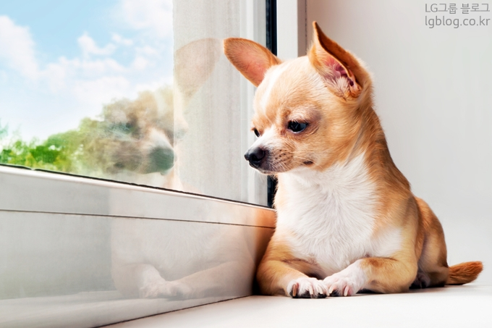
Why?
주제 선정 과정
3 / 7

Slide 4
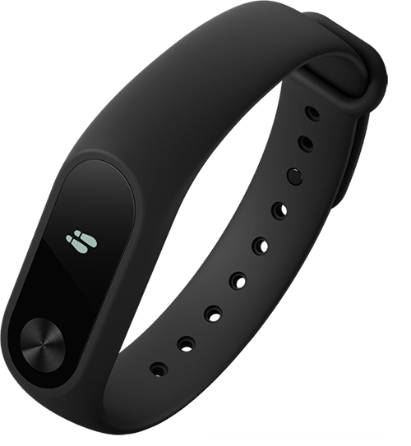
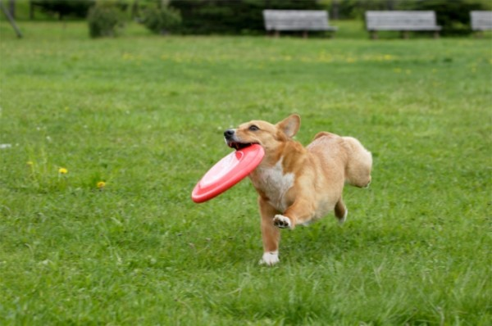
So,
작품 소개
4 / 12
이러한 문제를 해결하기위해,
헬스케어 + 놀이기구

Slide 5
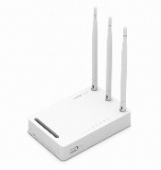


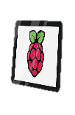
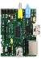
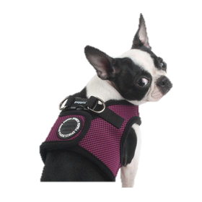
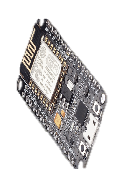
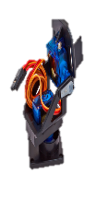
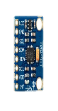
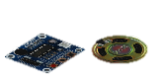
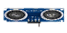
작동 방법
5 / 7
활동량 디스플레이
스크린
CLOUD
HTTP
<Raspberry Pi>
WEB SERVER
Tcp/ip
client
http://category.gmarket.co.kr/listview/List.aspx?gdsc_cd=300026409
<esp32>
<esp8266>
가속도센서
활동량 측정
팬-틸트 서보
DFPlayer
레이저 위치제어
호출
초음파센서
애완동물 위치판단

Slide 6
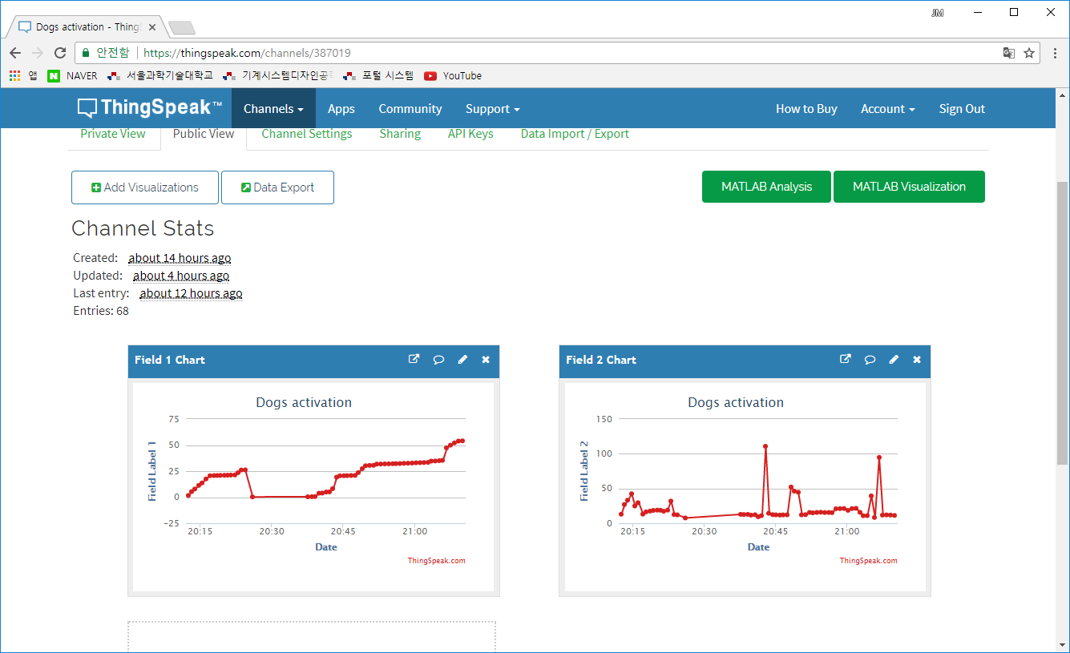
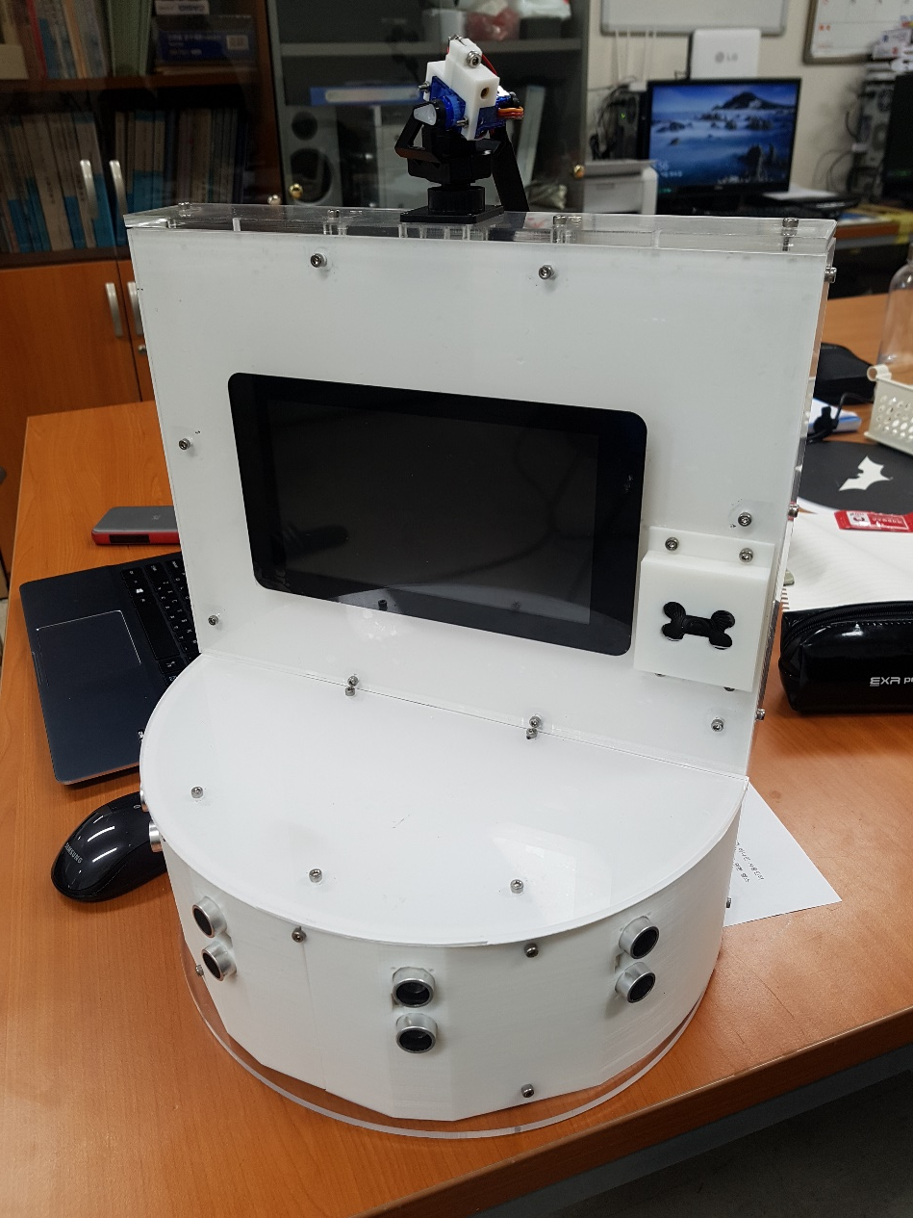
작동 방법
6 / 7
누적량
순간활동량

Slide 7
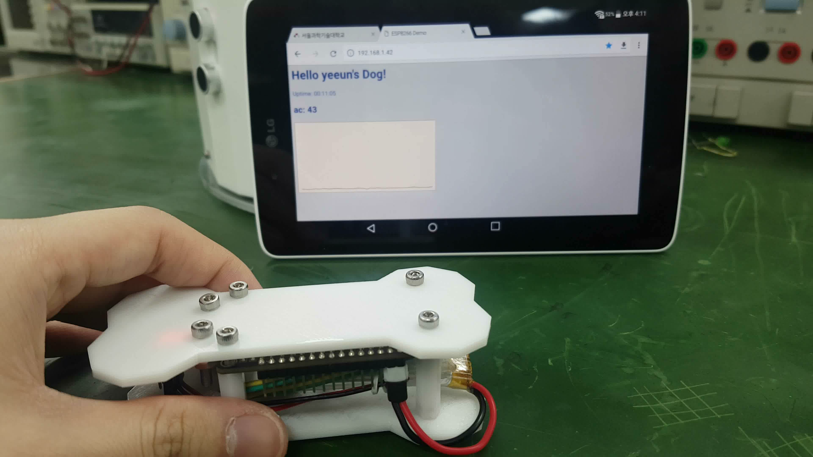
작동 방법
7 / 7

Slide 8
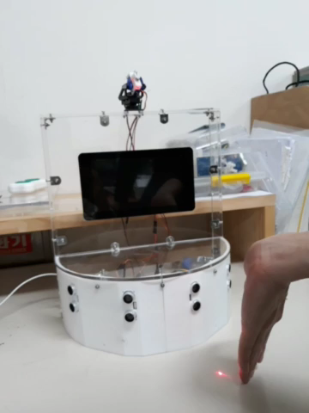
작동 방법
8 / 7

Slide 9
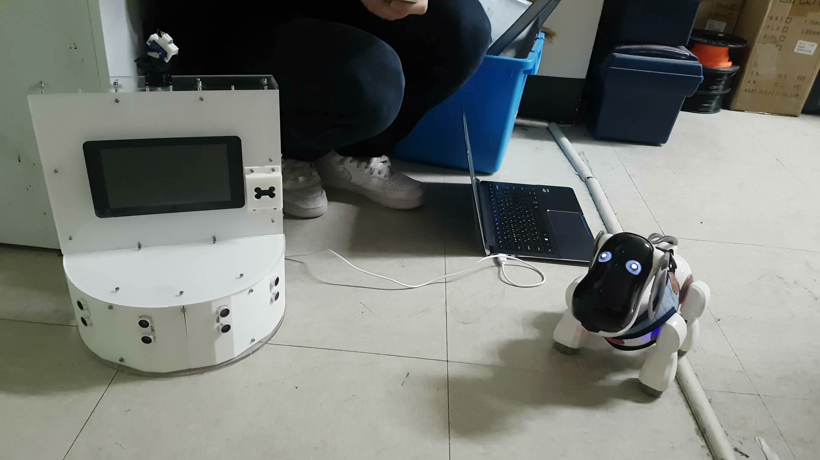
작동 방법
9 / 7

Slide 10
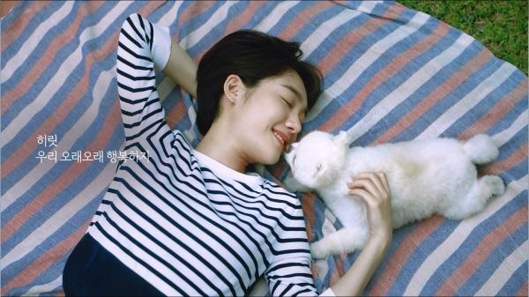
감사합니다.

